Slide 1
Chapter 5
第四节、 定积分应用

Slide 2
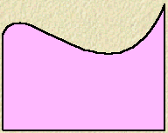
回顾
曲边梯形求面积的问题
y
o
a
b
x

Slide 3
一、微元分析法
可以应用定积分计算的量有如下特点:

Slide 4
关键是
部分量
的近似

Slide 5
微元分析法
微分近似

Slide 6
一、平面图形的面积
1. 直角坐标情形
设曲线
与直线
及 x 轴所围曲
边梯形面积为 A ,
则
右图所示图形，面积元素为

Slide 7
曲边梯形的面积
曲边梯形的面积

Slide 8
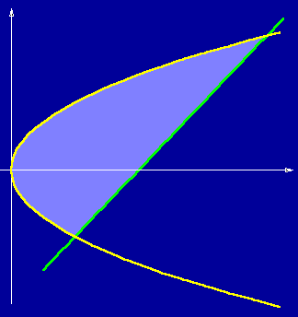
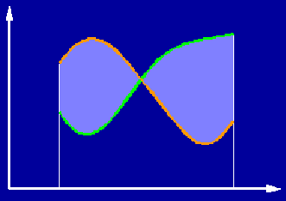
c
有时也会选 y 为积分变量

Slide 9
例 (1995.2) 曲线 与x轴所围成的
图形的 面积可表示为( ).

Slide 10
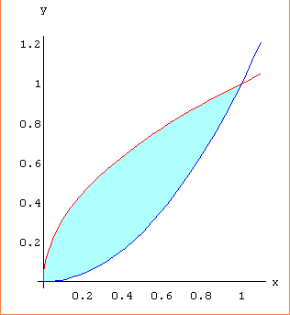
解
（1）作图
（2）求出两曲线的交点
（3） 选 为积分变量
（4）代公式

Slide 11
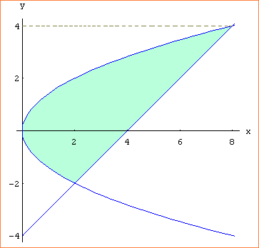
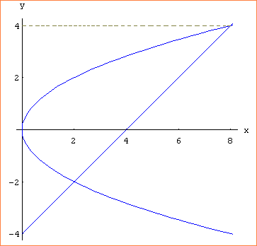
例2
的图形的面积.
解
两曲线的交点
选 为积分变量

Slide 12
例(1992.2) 求曲线 的一条切线 ,
使该曲线
与切线 及直线 所围成的图形面积最小.
解
设切点为 ，
则切线方程为
或
四条曲线所围成的图形面积为
令
得驻点
当 时,
当 时,
故 时，
取最小值,
此时切线方程为

Slide 13
2. 极坐标系下平面图形
面积的计算
面积微元

Slide 14
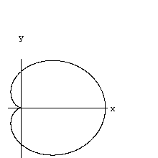
例3
解

Slide 15
3.参数方程下求图形面积
例 4

Slide 16
解

Slide 17
解题步骤：
(1) 画出草图；
(2) 求出交点；
(3) 选择合适的积分变量，确定积分区间，计算.

Slide 18
例3. 求椭圆
所围图形的面积 .
解: 利用对称性 ,
有
利用椭圆的参数方程
应用定积分换元法得
当 a = b 时得圆面积公式

Slide 19
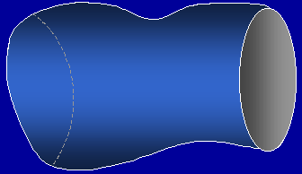
二、立体体积
1. 已知平行截面面积函数的立体体积
设所给立体垂直于x 轴的截面面积为A(x),
上连续,
则对应于小区间
的体积元素为
因此所求立体体积为

Slide 20
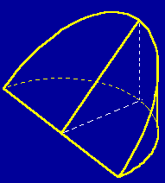
例1. 一平面经过半径为R 的圆柱体的底圆中心 ,
并
与底面交成 α 角,
计算该平面截圆柱体所得立体的体积 .
解: 如图所示取坐标系,
则圆的方程为
垂直于x 轴 的截面是直角三角形,
其面积为
利用对称性

Slide 21
思考: 可否选择 y 作积分变量 ?
此时截面面积函数是什么 ?
如何用定积分表示体积 ?
提示:

Slide 22
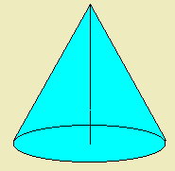
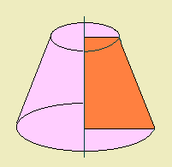

旋转体的体积
旋转体就是由一个平面图形绕这平面内一条直线旋转一周而成的立体．这直线叫做旋转轴．
圆柱
圆锥
圆台

Slide 23
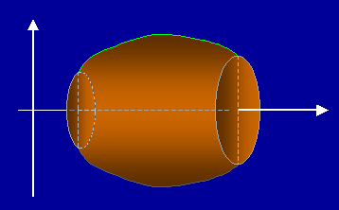
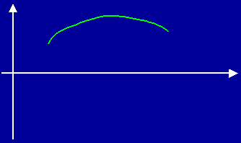
当考虑连续曲线段
2. 旋转体的体积
绕x轴旋转一周围成的立体体积时,
有
当考虑连续曲线段
绕 y 轴旋转一周围成的立体体积时,
有

Slide 25
例1. 计算由椭圆
所围图形绕 x 轴旋转而
转而成的椭球体的体积.
解: 利用直角坐标方程
则
(利用对称性)

Slide 26
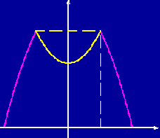
例 2.
求曲线
与 x 轴围成的封闭图形
绕直线 y＝3 旋转得的旋转体体积.
(1994 考研)
解: 利用对称性 ,
在第一象限
故旋转体体积为
Notes:
(94 考研数二)

Slide 27
例 3
图形围绕 x 轴的旋转体的体积.
解

Slide 28
例4 (1996.2) 设 在 上连续,且
则曲线 所围成的平面
图形绕直线 旋转而成的旋转体的体积可表
为( ).

Slide 29
例5．证明：由
所围成的图形绕
旋转所成的旋转体的体积为：
证明：以
积分变量，把在
上的任意子区间
上对应的窄曲边梯形绕
旋转而成的薄壳看作是
一个中空圆柱体，沿着中空圆柱体的高剪开展平，它近似于
一块长方形的薄片,于是薄壳的体积近似等于
的长方体的体积，即旋转体的体积
微元为

Slide 30
类似地，由
所围成的图形绕
旋转所成的旋转体的体积为：

Slide 31
例6 设
在 x ≥ 0 时为连续的非负函数, 且
形绕直线 x＝t 旋转一周所成旋转体体积 ,
证明:
证:
利用柱壳法
则
故

Slide 32
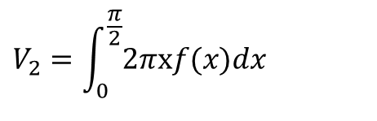
例7
解
由旋转体体积公式得
$$V_{2}=\int_{0}^{\frac{π}{2}}{2πxf(x)dx}$$

Slide 33
(三)平面曲线的弧长
何谓曲线的长 ？
—内接折线长的极限

Slide 38
弧微分公式

Slide 42

例8
解

Slide 43
(四)旋转体的侧面积
用切线MT绕x轴旋转所得圆台的侧面积近似

Slide 45
例 9
解

Slide 47
例(1998.2) 过原点作曲线 的切线 ,
求切线
与该曲线及 轴所围成的区域绕 轴旋转一周所
生成的表面积.
解
设切点为 ，
则切线方程为
将 代入，得 ,切线方程为
切线 绕 轴旋转一周所得曲面面积

Slide 48
曲线 绕 轴旋转一周所得曲面
的面积
故

Slide 49
例
解

